Slide 1
Презентация книги на Золотой полке школы
2019-2020 год

Slide 2
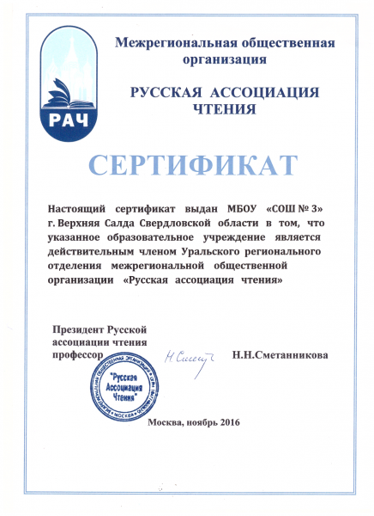

Slide 4
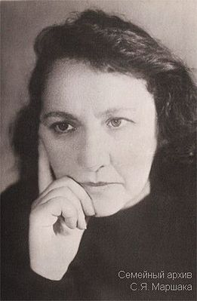
Золотая полка для учащихся 1-4 классов

Slide 5
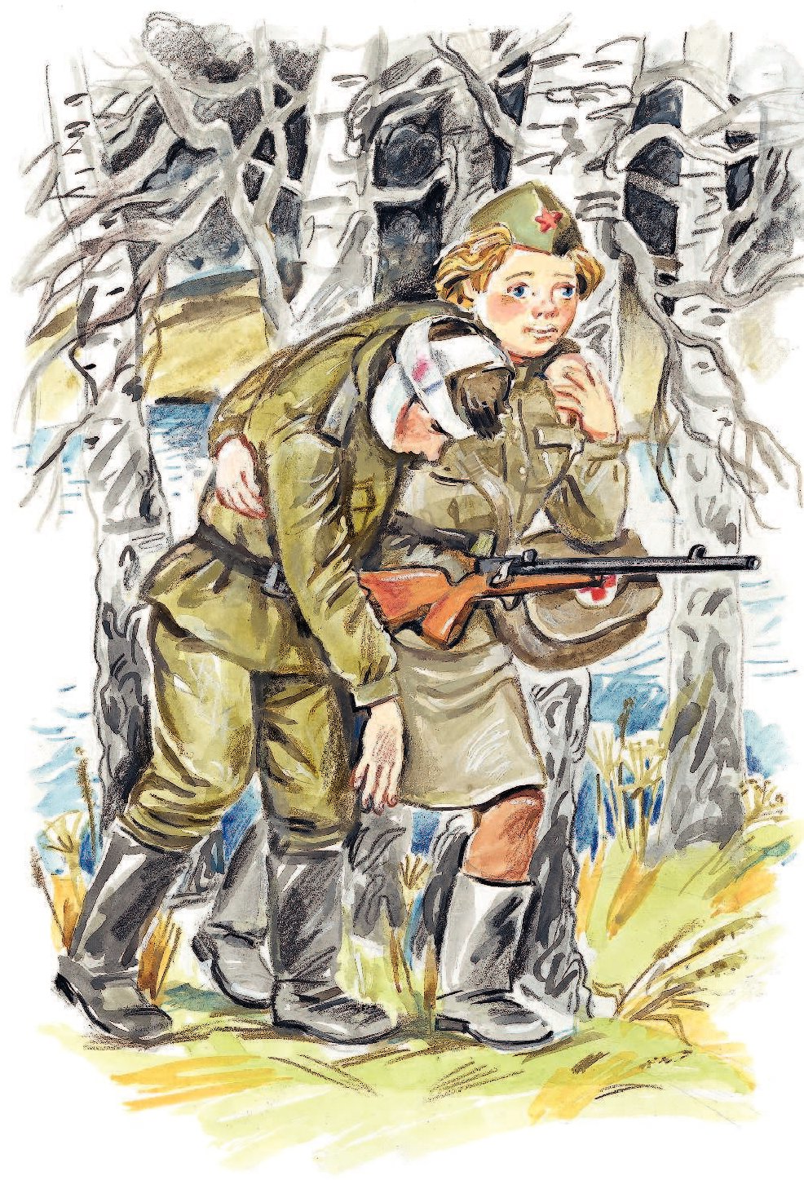
Книга учит быть смелым, решительным, не бояться следовать за своей мечтой.
Учит никогда не сдаваться, и до конца выполнять начатое дело.
Учит любить родину и не жалеть ради нее жизни.

Slide 6
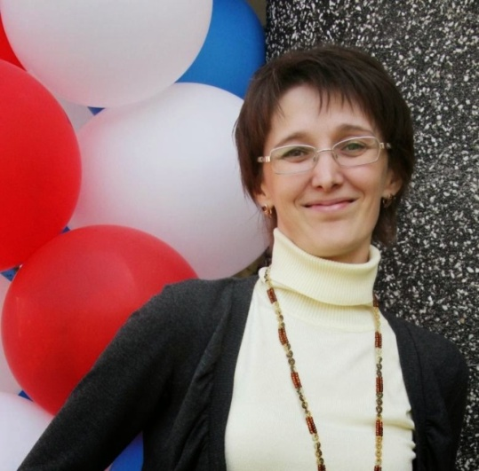
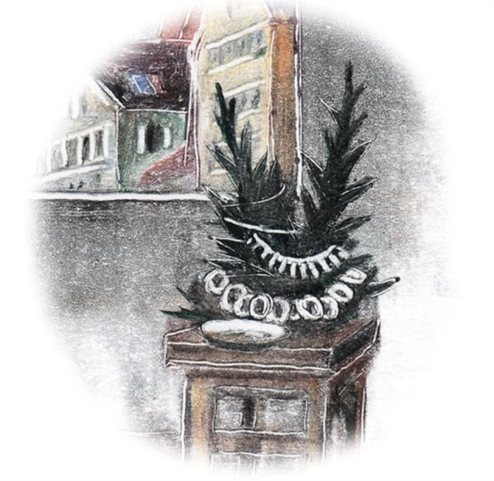
Золотая полка для учащихся 5-6 классов

Slide 7
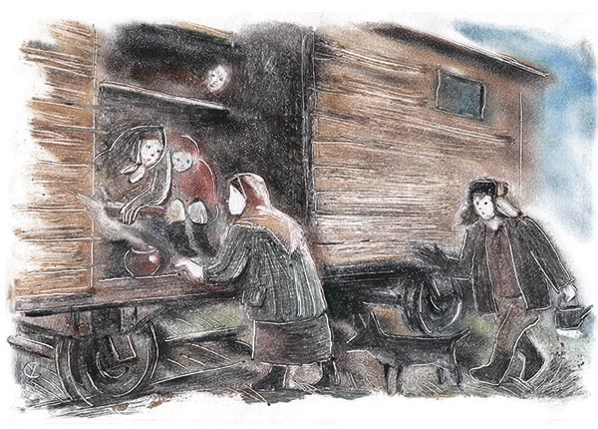
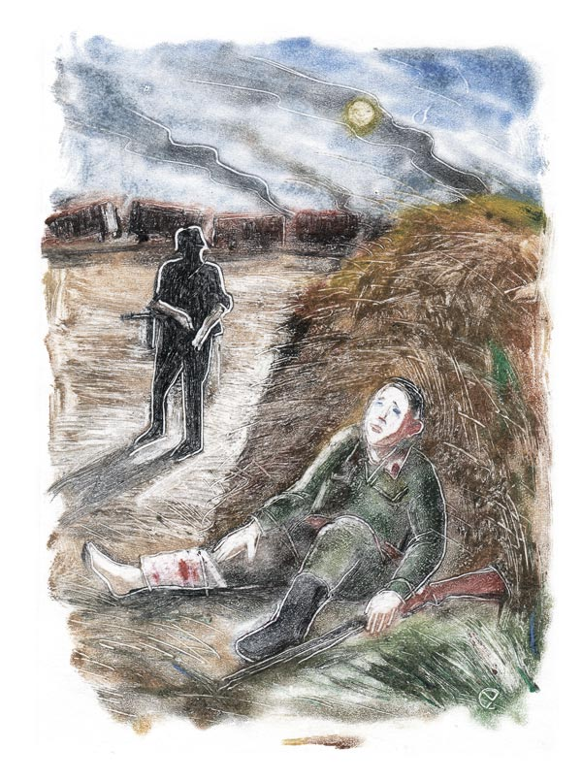
Страшные события прошлого – насильственное переселение русских немцев в годы войны из Ростовской области в Сибирь, показаны глазами. Голод, холод, тяжёлые болезни и смерть – повседневная жизнь спецпереселенцев. Маленькая Марийхе ищет и не находит ответа на свой вопрос – где же был Бог, когда все это происходило, и почему он допустил это. Сегодня, выжившая, несмотря ни на что Марийхе, живёт в Германии и наряжает для своих правнуков ёлку из веток полыни с игрушками из теста как память и символ.

Slide 8
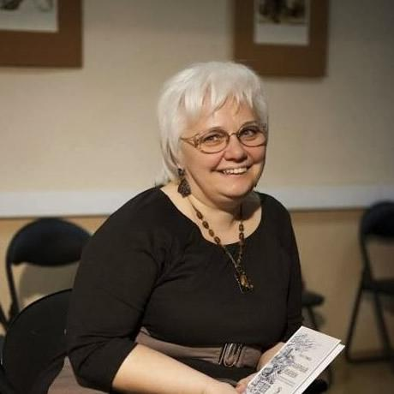
Золотая полка для учащихся 7-10 классов

Slide 9
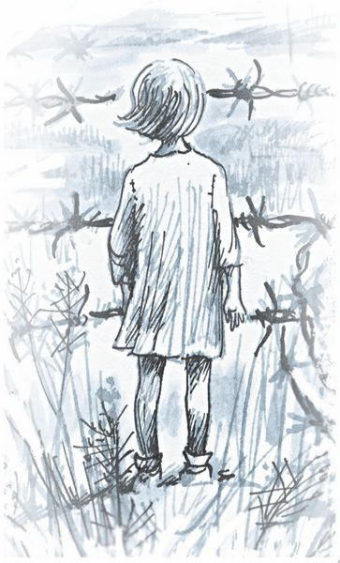
Книга записана со слов Стеллы Нудольской, чье детство пришлось на конец 30-х — начало 40-х годов в Советском Союзе.
САХАРНЫЙ РЕБЕНОК — это во многом «роман воспитания», история о любви, о том, что такое достоинство и что такое свобода. Точнее всего о свободе говорит мама Эли: «Рабство — это состояние души. Свободного человека сделать рабом нельзя».

